Slide 1
Análise volumétrica – Titulação de neutralização
Cibele Maria Stivanin de Almeida
- 2014 -

Slide 2
Análise volumétrica ou titrimétrica
Refere-se à análise química quantitativa efetuada pela determinação do volume de uma solução, cuja concentração é exatamente conhecida (solução padrão), que reage quantitativamente com um volume conhecido da solução que contém a substância a ser determinada.
Apesar de serem técnicas relativamente antigas, elas representam ainda economia e confiabilidade nos laboratórios mais modestos, podendo perfeitamente serem utilizadas na identificação da grande maioria de agentes químicos em diversas situações.

Slide 3
Análise volumétrica ou titrimétrica
A solução cuja concentração é conhecida com exatidão é chamada de solução padrão.
O peso, ou a concentração da substância a ser analisada é calculado a partir do volume da solução padrão usada, da equação química envolvida e das massas moleculares dos compostos que reagem.
Mas como isso é feito?
A através de um método chamado de Titulação:
É o nome dado ao processo, onde por meio da adição de volume se faz a reação da substância de concentração conhecida (titulante) e a substância cuja concentração se quer determinar (titulado).

Slide 4
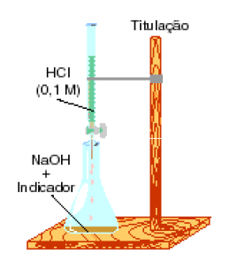
Instrumentação
Titulante
Titulado

Slide 5
Conceitos fundamentais
Ponto de equivalência ou ponto estequiométrico da titulação:
É o ponto onde a reação entre o titulante e o titulado é completa.
O término da titulação é observado por alguma modificação física provocada pela própria solução padrão, ou pela adição de um indicador.
Numa titulação ideal o ponto final da titulação coincide com o ponto final visível. Na prática, no entanto, existe sempre uma pequena diferença que constitui o erro da titulação.

Slide 6
Conceitos fundamentais
Ponto final da titulação:
Volume do titulante em que se observa mudança de cor do indicador.
Indicadores:
Uma das maneiras usadas para se detectar o ponto final das titulações se baseia no uso da variação de cor através de algumas substâncias chamadas indicadores. Ex.: fenolftaleína, alaranjado de metila, violeta cristal.

Slide 7
Indicadores
Uma das maneiras usadas para detectar o ponto final de titulações baseia-se no uso da variação de cor de algumas substâncias chamadas de indicadores.
São ácidos ou bases orgânicas (fracos) que apresentam colorações diferentes, dependendo da forma que se encontram em solução (forma ácida ou forma básica);
O conceito de ácido e base aqui utilizado é o de Brönsted e Lowry. Designa-se como HIn a forma ácida e como In⁻ a forma básica. Tem-se, então, o seguinte equilíbrio:
HIn ↔ H⁺ + In⁻
Cor da forma ácida Cor da forma básica

Slide 8
Indicadores
Cuja constante de dissociação é dada pela equação:
K = [H⁺] [In⁻] / [HIn]
Como K é uma constante, observa-se que a relação entre as concentrações da forma ácida e da forma básica depende do valor da concentração hidrogeniônica, pois:
K = [In⁻] = [forma com a cor B]
[H⁺] [HIn] [forma com a cor A]
Suponha-se que a cor da forma ácida é vermelha e a cor da forma básica, amarela. Na prática, se a relação entre as concentrações da forma ácida e da forma básica for 10 (ou maior que 10), verifica-se que a cor ácida predomina em solução, como se todo o indicador estivesse na forma ácida.

Slide 9
Indicadores
Se: [HIn] / [In⁻] = 10, então 10 = [H⁺] / K, portanto,
pH = pk-1
Por outro lado, quando a relação entre as concentrações da forma básica e forma ácida for igual a 10 (ou maior que 10), observa-se a predominância da cor básica como se todo o indicador estivesse nessa forma. Assim, quando:
[In-] / [HIn] = 10, analogamente teremos pH = pk+1
Resumindo, quando o pH do meio for igual ou menor que pk-1 a cor predominante na solução será a da forma ácida e quando o pH for maior ou igual a pk+1 a cor observada será a da forma básica. No intervalo entre esses valores, observam-se cores intermediárias.

Slide 10
Indicadores
Por esta razão o intervalo de pH que vai de pk-1 a pk+1 é chamado de intervalo de viragem do indicador é é representado por pH = pk±1.
Deve-se observar que para selecionar um indicador para uma titulação ácido-base é necessário conhecer antes o valor do pH do ponto final, usando as equações acima ou uma tabela de indicadores.
Estruturalmente, os indicadores forma três grupos principais:
A) ftaleínas; ex: fenoltaleínas;
B) sulfoftaleínas; ex: vermelho de fenol;
C) azo compostos; ex: alaranjado de metila.

Slide 11
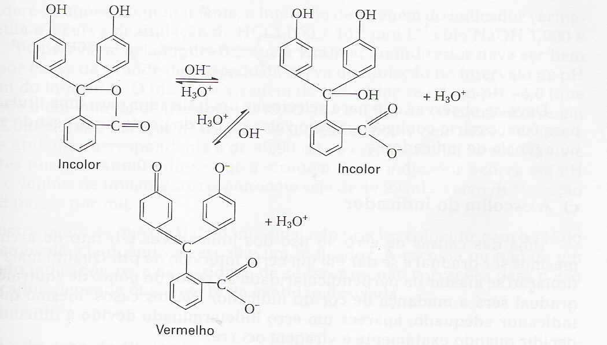
Grupo A
Ftaleínas
Ex. fenolftaleína – pK = 9,6 – intervalo de pH = 8,3 a 10,0

Slide 12
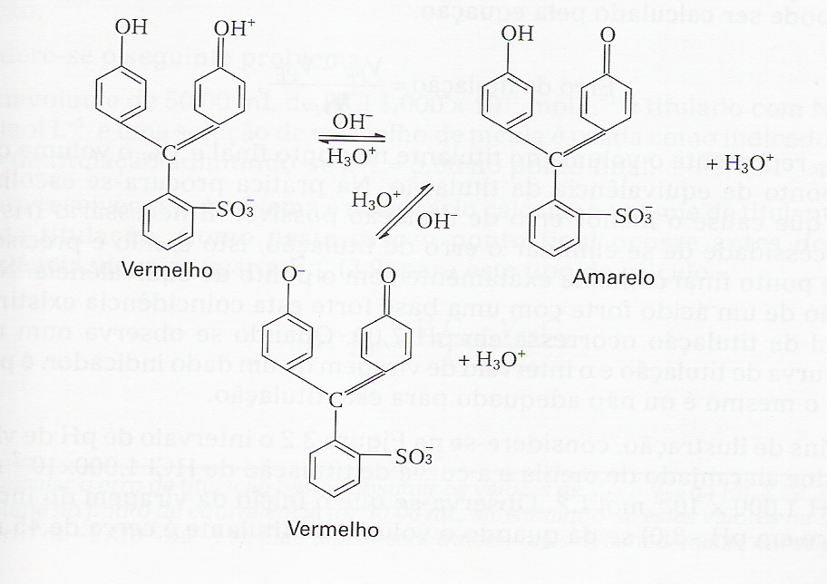
Grupo B
Sulfoftaleínas
Ex. vermelho de fenol – pK = 1,5 – intervalo de pH = 0,5 a 2,5
pK = 7,9 – intervalo de pH = 6,8 a 8,4 *
*mais usado

Slide 13
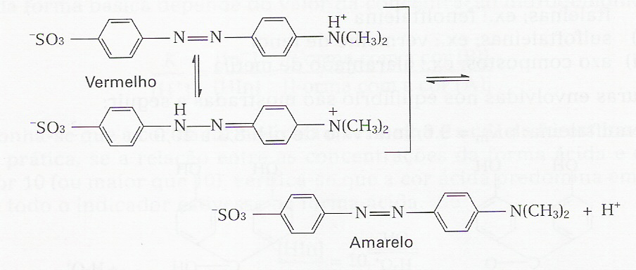
Grupo C
Azo compostos
Ex. Alaranjado de metila – pK = 3,7 – intervalo de pH = 3,1 a 4,4

Slide 14
A escolha do indicador
Uma das causas de erro no uso de indicadores é o fato de a viragem dos mesmos ser gradual e se dar em um certo intervalo de pH;
Quanto mais a curva de titulação se afastar perpendicularmente ao redor do ponto de equivalência, mais gradual será a mudança de cor do indicador;
Nestes casos, mesmo que se use o indicador adequado, aparece um erro determinado devido à dificuldade em decidir quando exatamente a viragem ocorre.

Slide 15
A escolha do indicador
Outra causa de erro é devido ao fato de a mudança de cor do indicador ocorrer em um pH diferente do pH do ponto de equivalência, fazendo com que o volume do titulante no ponto final seja diferente do volume do titulante no ponto de equivalência. Isto resulta no chamado erro de titulação, que é um erro determinado e pode ser calculado pela equação:
Erro da titulação = V_{PF} – V_{PE} / V_{PE} ,
Em que V_{PF} representa o volume do titulante no ponto final e V_{PE} o volume do titulante no ponto de equivalência da titulação.
Na prática procura-se escolher o indicador que cause o menor erro de titulação possível;
É necessário frisar que não há necessidade de se eliminar o erro de titulação, isto é, não é preciso fazer com que o ponto final coincida com o ponto de equivalência.

Slide 16
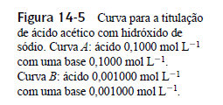
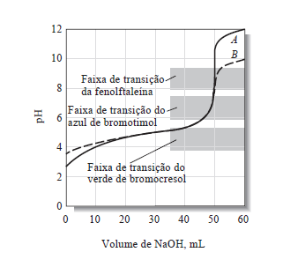
Verde de bromocresol: inadequado para a titulação de ácido acético 0,1 mol L⁻¹.
Azul de bromotimol: também não funciona porque sua mudança de cor ocorre em um faixa de volume da base titulante 0,1 mol L⁻¹ que se estende de 47 a 50 mL.
Fenolftaleína: fornece um ponto final nítido com um erro mínimo de titulação.

Slide 18
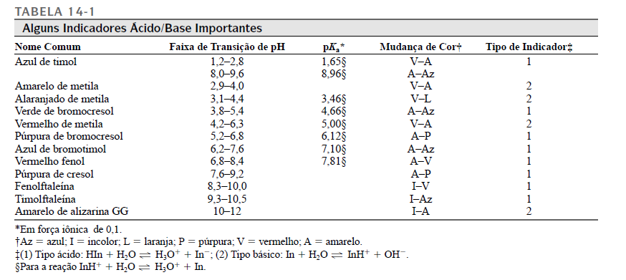

Slide 19
Classificações dos métodos volumétricos
Os métodos volumétricos/ titrimétricos podem ser diretos, indiretos ou de retorno.
No método direto a substância analisada reage diretamente com o titulante.
No método indireto a substância analisada dará origem, quantitativamente, a uma segunda substância a qual reagirá com o titulante.
Na titulação de retorno, o titulante é adicionado em volume determinado em excesso e contra-titulado por uma segunda solução volumétrica (solução padrão).
De acordo com o tipo de reação, os métodos volumétricos se classificam em:

Slide 20
Classificações dos métodos volumétricos
Volumetria de neutralização (ácido-base): O pH representa a quantidade de íons hidrogênio (H⁺) presentes em uma solução.
É um importante condicionador de reações químicas, sendo de extrema importância sua precisa determinação e controle.

Slide 21
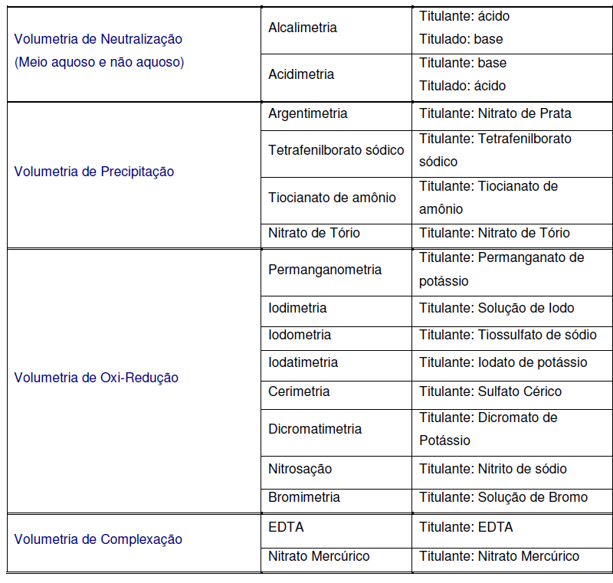

Slide 22
Classificação dos métodos volumétricos
Volumetria de formação de complexos: Objetiva a formação de um complexo (solúvel em água) com o analito, um íon metálico, este reagente muitas vezes é um agente quelante, as reações envolvidas podem ser controladas pelo pH.
São reações extremamente comuns, mas poucas satisfazem as condições para serem usadas em química analítica: na sua maioria, os complexos não são estáveis para permitir a titulação. O reagente mais comum é o sal dissódico do ácido etilenodiaminotetracético (EDTA).
Quase todos os metais podem ser titulados pelo EDTA ou reagentes semelhantes, e essas titulações representam um dos maiores desenvolvimentos da química analítica clássica.

Slide 23
Classificação dos métodos volumétricos
Volumetria de precipitação: uma reação com formação de precipitado pode ser utilizada para titulação, desde que se processe com velocidade adequada, que seja quantitativa e que haja um modo de determinar o momento em que o ponto de equivalência foi alcançado;
Na prática essas condições limitam seriamente o número de reações de precipitação utilizáveis.
Muitas reações de precipitação precisam de tempo relativamente longo para serem consideradas quantitativas.

Slide 24
Classificação dos métodos volumétricos
Volumetria de óxido-redução: este método envolve o uso de agentes oxidantes para a titulação de agentes redutores (e vice-versa).
Tendo como restrição básica a necessidade de grande diferença entre os potenciais de oxidação e redução, de modo a ter-se mais nítidos resultados, sendo estes detectados por meio de indicadores químicos ou de vários métodos eletrométricos (indicadores físicos).

Slide 25
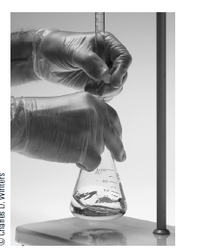
Volumetria de neutralização (ácido-base)
Se uma solução de ácido é titulada com uma solução alcalina (acidimetria) as hidroxilas da solução alcalina combinam-se com os hidrogênios ionizáveis do ácido, aumentando o pH da solução; em determinado pH o ponto de equivalência é atingido e a reação termina. O mesmo raciocínio se aplica as soluções alcalinas tituladas por ácidos (alcalimetria): o pH no ponto de equivalência depende da natureza e da concentração dos reagentes.

Slide 26
Vantagens e desvantagens
Vantagens
Desvantagens
Execução mais rápida que a análise gravimétrica;
O método é fácil de ser instalado, economicamente viável;
Apesar de serem técnicas relativamente antigas, representam ainda economia e confiabilidade, podendo perfeitamente serem utilizadas na identificação da grande maioria de agentes químicos em diversas situações
Método menos preciso que a gravimetria, por exemplo

Slide 27
Volumetria de neutralização
É um método de análise baseado na reação entre os íons hidrônio e hidroxila:
H₃O⁺ + OH⁻ ↔ 2H₂O
Cuja extensão é governada pelo produto iônico da água
Kw = [H₃O⁺] [OH⁻]
À primeira vista pode-se pensar que a reação entre quantidades equivalentes de um ácido e uma base resultaria sempre em uma solução neutra;
Isto não é verdade, por causa dos fenômenos de hidrólise que acompanham as reações entre ácidos fortes e bases fracas e ácidos fracos com bases fortes;
Além disso, a detecção do ponto final neste tipo de volumetria pode tornar difícil devido a efeitos tamponantes gerados nomeio reacional, que podem prejudicar a ação dos indicadores.

Slide 28
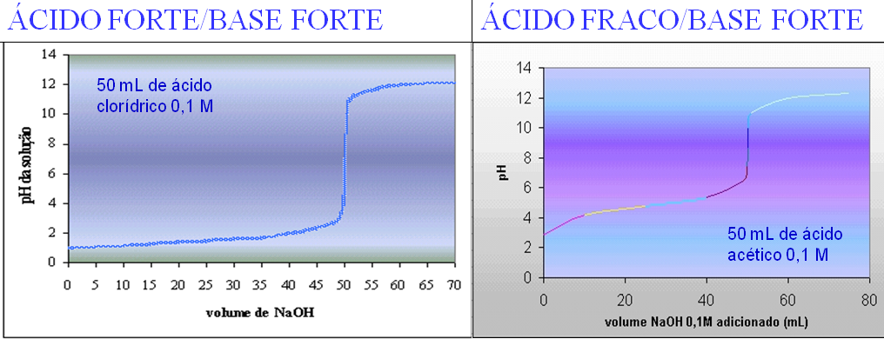
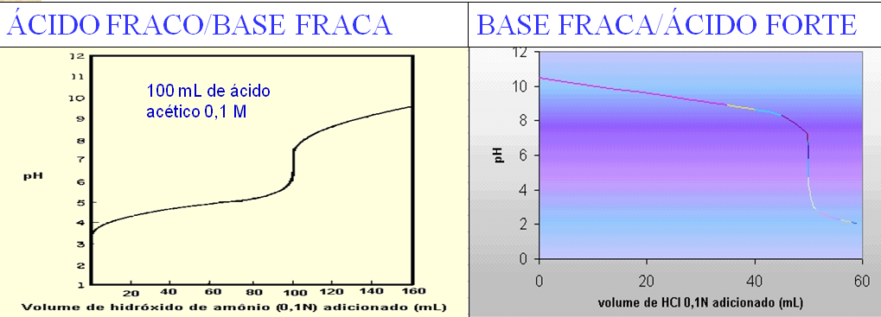

Slide 29
Titulação de ácidos fortes com bases fortes
Construção das curvas de titulação:
As curvas de titulação, no caso das reações de neutralização, são obtidas tomando-se os valores de pH da solução em função do volume do titulante ou da fração titulada;
A obtenção dos dados para a construção de tais curvas é feita calculando-se o pH da solução após cada adição do titulante;
Para os cálculos, admite-se que a reação entre o ácido e a base é completa e considera-se a solução resultante como uma mistura do ácido ou da base em excesso e do sal formado, dependendo da localização dos pontos considerados (antes ou depois do ponto de equivalência).
No ponto de equivalência, o problema se resume no cálculo do pH de uma solução contendo o sal formado pela reação entre o ácido e a base.

Slide 30
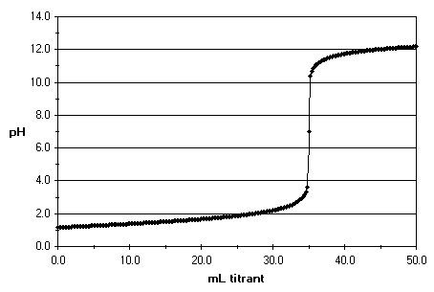
Titulação de ácidos fortes com bases fortes
[OH⁻]
[H⁺] = [OH⁻]
[H⁺]

Slide 31
Titulação de ácidos fortes com bases fortes
Considere-se a titulação de 50 mL de solução de HCl 0,1 mol L⁻¹ com uma solução de NaOH de mesma concentração.
Calcular o pH da solução, após a adição de 25 mL, 50 mL e 100 mL da solução padrão de base. Calcular também o pH inicial da solução.
Antes da titulação ser iniciada temos apenas HCl, então o pH será calculado levando-se em conta sua concentração:
[H⁺] = C_{HCl}
C_{HCl} = 0,1 mol L⁻¹
[H⁺] = 0,1 mol L⁻¹ logo, pH = 1,0

Slide 32
O cálculo do pH da solução após a adição de 25 mL da base ilustra a maneira de se calcular o pH para pontos que ocorrem antes do ponto de equivalência.
Nestes casos tem-se uma solução contendo excesso do ácido e uma certa quantidade de sal formado. O problema se resume em calcular a concentração de ácido clorídrico da solução resultante (que ainda não reagiu):
[H⁺] = (V_{a}C_{a}) - (V_{b}C_{b}) / (V_{a}+V_{b})
[H⁺] = (50 x 0,1) – (25 x 0,1)/ (50 + 25)
[H⁺] = 3,38 x 10⁻²
pH = 1,48

Slide 33
Ao se adicionar 50 mL de NaOH atinge-se o ponto de equivalência do sistema.
Neste ponto, então, (V_{a}C_{a}) = (V_{b}C_{b})
A quantidade de substância de NaOH adicionada é igual à quantidade de substância de HCl originalmente presente. Assim sendo,
[H⁺] = [OH⁻], então, [H⁺] [OH⁻] = 1,0 x 10 ⁻¹⁴
[H⁺]² = 1,0 x 10 ⁻¹⁴
[H⁺] = 1,0 x 10 ⁻⁷
pH = 7

Slide 34
O cálculo do pH da solução após a adição de 75 mL da base ilustra a maneira de calcular o pH nos pontos da curva que ocorrem após o ponto de equivalência da titulação. Como neste caso tem-se uma solução contendo o excesso da base e o sal formada na reação, o problema se resume em calcular a concentração de NaOH da solução resultante:
[OH⁻] = (V_{a}C_{a}) - (V_{b}C_{b}) / (V_{a}+V_{b})
[OH⁻] = (75 x 0,1) - (50 x 0,1) / (75 + 50)
[OH⁻] = 2 x 10⁻⁷
pOH= 1,70, logo pH = 14 – 1,7 = 12,30.

Slide 35
Titulação de ácidos fracos com bases fortes
Considerando-se a titulação de 50 mL de ácido acético 0,1 mol L⁻¹ com solução de hidróxido de sódio padrão 0,1, após a adição de 25 mL, 50 mL e 75 mL da base. Considerar K_{a} = 1,80 x 10⁻⁵ para o ácido acético.
Para a construção da curva de titulação são necessários mais pontos que os do caso anterior, mas o raciocínio é o mesmo.
Antes da adição de qualquer quantidade de base, o pH da solução 0,1 mol L⁻¹ de ácido acético pode ser calculado da seguinte maneira:

Slide 36
São necessárias quatro equações para a solução do problema levando em conta as espécies presentes em solução H⁺, Ac⁻, Hac, OH⁻
[H⁺] [Ac⁻] = K_{a} [HAc],
[H⁺] [OH⁻] = K_{H2O}
[HAc] + [Ac⁻] = C_{HAc} (concentração analítica de HAc)
[H⁺] = [Ac⁻]+[OH⁻]
Então, [HAc] = C_{HAc}
[H⁺] = [Ac⁻]
[H⁺]² = K_{a} C_{HAc}
[H⁺]² = (1,8 x 10⁻⁵) x 0,1
[H⁺]² = 1,34 x 10⁻³
pH = 2,87

Slide 37
Admitindo-se uma reação completa entre HAc e NaOH, após a adição de 25 ml da base, considera-se que a solução resultante é uma mistura de HAc que restou sem reagir e de NaAc formado na reação.
Desta forma o problema se resume em calcular o pH de uma solução tampão, pois tem-se uma mistura de uma solução contendo uma mistura de um ácido fraco e seu sal.
[H⁺] = Ka C_{HAc} / C_{Ac}⁻
[H⁺] = 1,80 x 10⁻⁵ x 3,33 x 10⁻²/ 3,33 x10⁻²
[H⁺] = 1,8 x 10⁻⁵
pH = 4,75

Slide 38
Após a adição de 50 mL de base, atinge-se o ponto de equivalência. Então:
C_{Ac}K_{h} = [OH⁻]²
(5,56 x 10⁻¹⁰) x (5 x 10⁻²) = [OH⁻]²
5,27 x 10⁻⁶ = [OH]
pOH = 5,28
pH = 14 – 5,28 = 8,72

Slide 39
O cálculo do pH da solução após a adição 75 mL de base ilustra a maneira de calcular o pH para pontos da curva de titulação que ocorrem depois do ponto de equivalência. Para estes casos tem-se em solução uma mistura de NaAc (formado na reação) e NaOH em excesso.
C_{NaOH} = (V_{a}C_{a}) - (V_{b}C_{b}) / (V_{a}+V_{b})
C_{NaOH} = (75 x 0,1) - (50 x 0,1) / (75 + 50)
C_{NaOH =} [OH]
pOH = 1,70
pH = 12,30

Slide 40
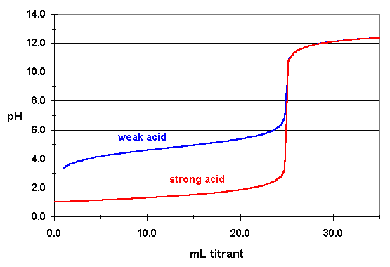
Comparação das titulações de uma ácido fraco (ácido acético) x ácido forte (com concentrações 0,1 mol/L)
Após o ponto de equivalência – pH determinado pelo excesso de base adicionada
Região 1 – Antes do ponto de equivalência – espécies dominantes = ácido acétido e íon acetato (formação de solução tampão) - pH determinado pela Equação de Handerson-Hesselbalch.
Ponto de Equivalência – Todo o ácido acético foi neutralizado permanenendo em solução somente os íons acetato formados pela neutralização. pH – determinado pela reação de hidrólise básica do acetato com a água (neste caso aproximadamente 8,8)

Slide 41
Titulação de bases fracas com ácidos fortes
Temos um caso similar ao anterior, vamos considerar a titulação de 50 mL de NH₃ 0,1 mol L⁻¹ com HCl de mesma concentração. Calcular o pH quando são adicionados 25 mL, 50 mL e 75 mL de HCl. Calcular o pH inicial da solução de NH₃.
Espécies presentes na solução: NH_{3,} NH₄ ⁺, OH⁻, H⁺
[NH₄⁺] [OH⁻] = K_{b} [NH₃],
[H⁺] [OH⁻] = K_{H2O}
[NH₃] + [NH₄⁺] = C_{NH3} (concentração analítica de NH₃)
[H⁺] +[NH₄⁺]=[OH⁻]
Então, [NH₃] = C_{NH3}
[NH₄⁺] = [OH⁻]
[OH⁻]² = K_{b} C_{NH3}
[OH⁻]² = (1,8 x 10⁻⁵) x 0,1
[OH⁻] = 1,34 x 10⁻³
pOH = 2,87; pH = 14 – 2,87 = 11,13

Slide 42
Após a adição de 25 mL de ácido ilustra a maneira de calcular o pH antes do ponto de equivalência da titulação. Considera-se a reação entre NH₃ e HCl como completa e depois trata-se a solução resultante como uma mistura de NH₃ que restou sem reagir e NH₄Cl formado na reação.
Recai-se então no problema de calcular o pH de uma solução tampão. Utilizaremos o mesmo raciocínio do problema anterior:
[OH⁻] = Kb C_{NH3} / C_{NH4}⁺
[OH⁻] = 1,80 x 10⁻⁵ x 3,33 x 10⁻²/ 3,33 x10⁻²
[OH⁻] = 1,8 x 10⁻⁵
pOH = 4,75
pH = 9,25

Slide 43
Atinge-se o ponto de equivalência com a adição de 50 mL de HCl.
[H⁺]² = 5,56 x 10⁻¹⁰ x 5 x 10⁻²
[H⁺] = 5,27 x 10⁻⁶ mol L⁻¹
pH = 5,28
Após a adição de 75 mL ilustra maneira de calcular os valores de pH após o ponto de equivalência:
C_{HCl} = (V_{a}C_{a}) - (V_{b}C_{b}) / (V_{a}+V_{b})
C_{HCl} = (75 x 0,1) - (50 x 0,1) / (75 + 50)
C_{HCl =} [H⁺] = 2,0 x 10⁻²
pH = 1,70

Slide 44
Titulação de ácido fraco com base fraca
A variação de pH não chega a ser tão drástica nesta situação, já que o ácido fraco pode baixar o pH da solução apenas a valores entre 4 e 5, enquanto a base pode fazer o pH subir para valores entre 8 e 9;
O ponto de equivalência, mesmo quando caracterizado por uma mudança de menor amplitude no valor do pH, ainda é identificado por uma rápida variação do pH.

Slide 45
Titulação de ácidos polipróticos
Os ácidos polipróticos contêm mais de um átomo de hidrogênio substituível por molécula;
Quando se titula um ácido poliprótico surgem as seguintes perguntas:
Será possível titular apenas um, ou dois átomos de hidrogênio substituíveis?
No caso de ser possível titular ambos os átomos de hidrogênio substituíveis por molécula, será possível titulá-los separadamente?
Em cada caso, que indicador deverá ser usado?
Esta perguntas podem ser respondidas mediante observação das curvas de titulação destes ácidos.

Slide 46
Ácido | K_{a1} | K_{a2} | K_{a1}/K_{a2}
Maleico | 1,5 x 10⁻² | 2,6 x 10⁻⁷ | 5,8 x 10⁴
Carbônico | 4,6 x 10⁻⁷ | 5,6 x 10⁻¹¹ | 8,2 x 10³
Oxálico | 5,6 x 10⁻² | 5,2 x 10⁻⁵ | 1,1 x 10³
Fosfórico | 7,5 x 10⁻³ | 6,2 x 10⁻⁵ | 1,2 x 10⁵

Slide 47
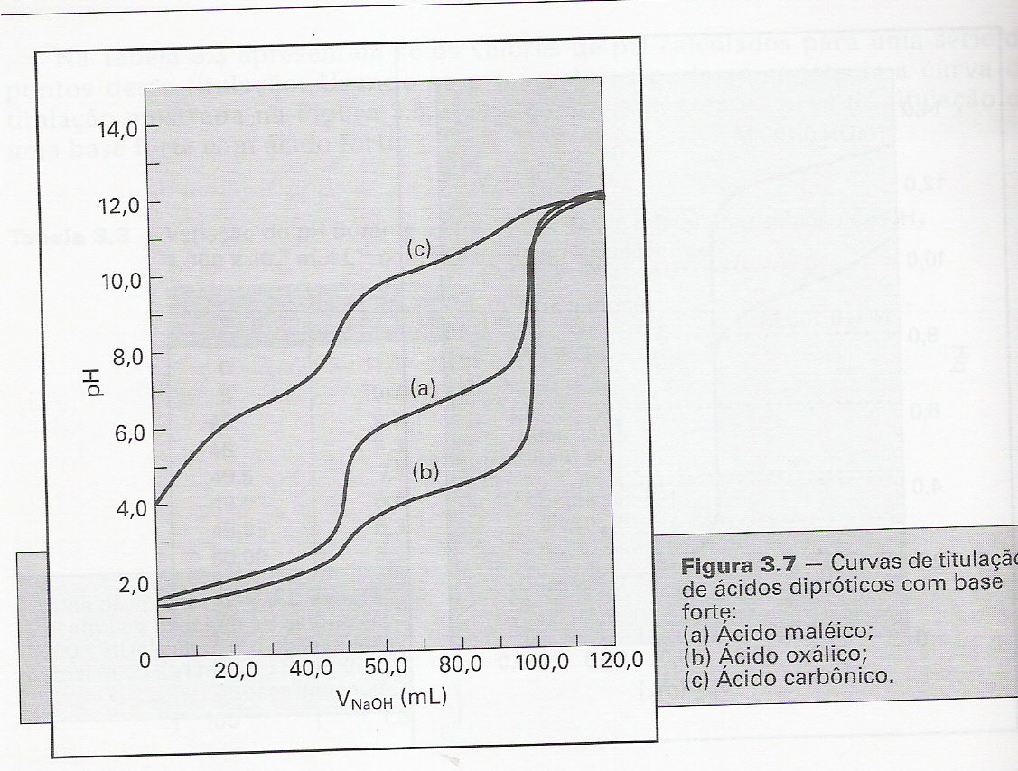

Slide 48
De um modo geral, para que se possa titular o primeiro hidrogênio ionizável separadamente do segundo, a razão K_{a1}/ K_{a2} deve-se situar, pelo menos ao redor de 10⁴.
Assim, no caso do ácido carbônico é possível titular separadamente o primeiro hidrogênio ionizável, porque a relação K_{a1}/ K_{a2} é cerca de 10⁴, mas o segundo átomo de hidrogênio da molécula não pode ser titulado por que K_{a2} é muito pequeno.
No caso do ácido maléico é possível titular separadamente os dois átomos de hidrogênio ionizáveis da molécula.
Para o ácido oxálico, sendo a relação K_{a1}/ K_{a2} igual a 1,1 x 10³, a pequena variação de pH nas proximidades do primeiro ponto de equivalência faz com que somente o segundo ponto de equivalência tenha importância analítica.

